Slide 1

岛屿数量
门徒计划，带你开启算法精进之路

Slide 2
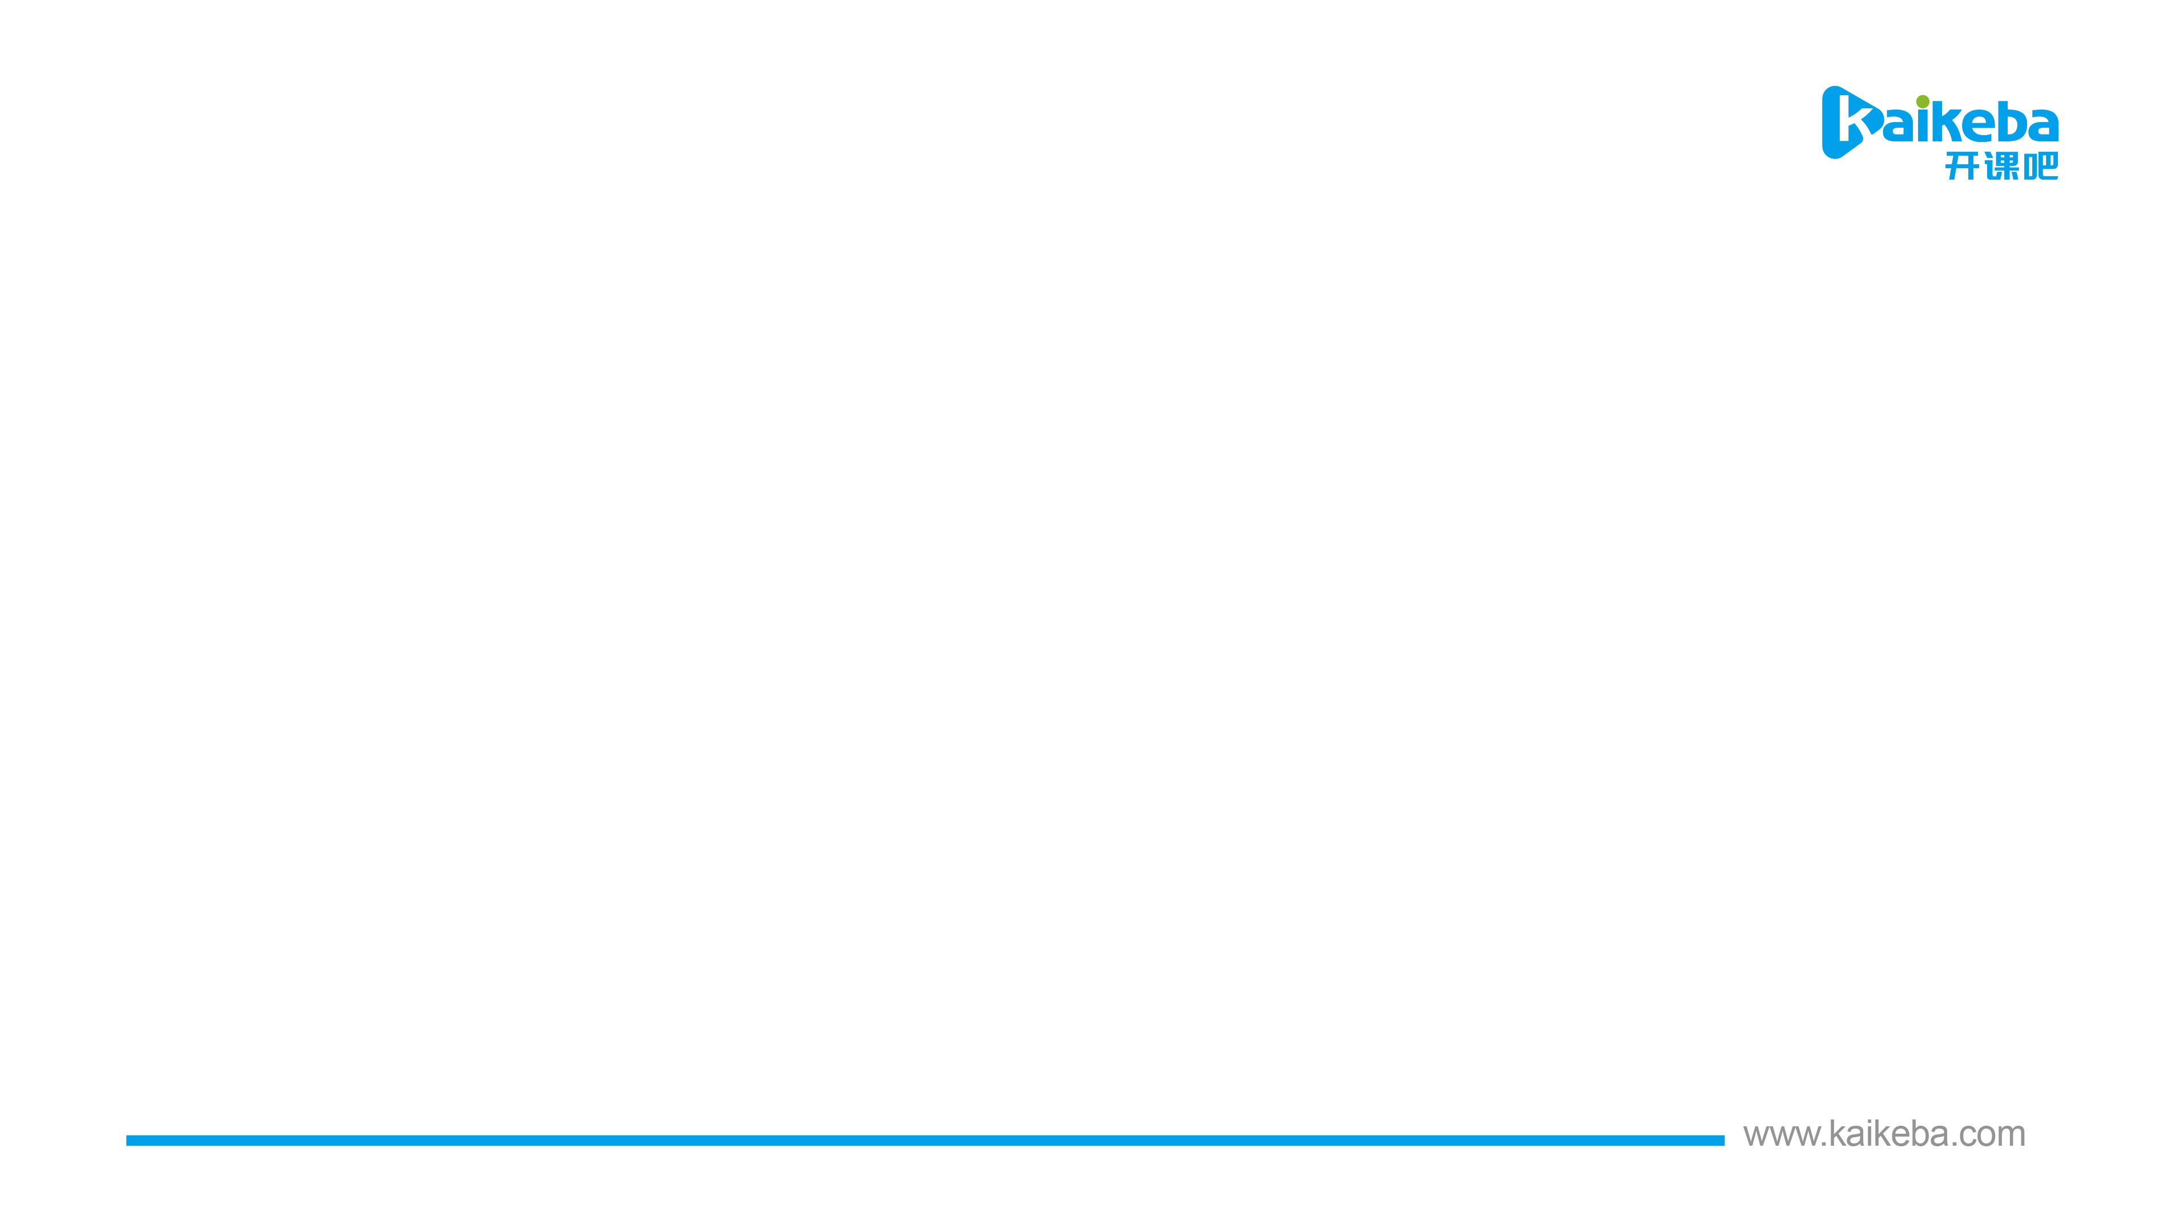
LeetCode-200 岛屿数量
题目：
给你一个由 '1'（陆地）和 '0'（水）组成的的二维网格，请你计算网格中岛屿的数量。
岛屿总是被水包围，并且每座岛屿只能由水平方向和/或竖直方向上相邻的陆地连接形成。此外，你可以假设该网格的四条边均被水包围。
示例1：
输入：isConnected = [[1,1,0],[1,1,0],[0,0,1]]
输出：2
示例2：
输入：isConnected = [[1,0,0],[0,1,0],[0,0,1]]
输出：3

Slide 3
LeetCode-200 岛屿数量
1 | 1 | 1
0 | 1 | 0
1 | 0 | 0
1 | 0 | 1
这道题考察的是连通分量，岛屿的数量就是连通分量的数目
我们使用并查集代替搜索。为了求出岛屿的数量，我们可以扫描整个二维数组

Slide 4
LeetCode-200 岛屿数量
1 | 1 | 1
0 | 1 | 0
1 | 0 | 0
1 | 0 | 1
union
如果一个位置为1，则将与其相邻的四个方向上的1在并查集中进行合并

Slide 5
LeetCode-200 岛屿数量
1 | 1 | 1
0 | 1 | 0
1 | 0 | 0
1 | 0 | 1
union
union
接着不断重复此操作

Slide 6
LeetCode-200 岛屿数量
1 | 1 | 1
0 | 1 | 0
1 | 0 | 0
1 | 0 | 1
union
接着不断重复此操作

Slide 7
LeetCode-200 岛屿数量
1 | 1 | 1
0 | 1 | 0
1 | 0 | 0
1 | 0 | 1
union
接着不断重复此操作

Slide 8
LeetCode-200 岛屿数量
1 | 1 | 1
0 | 1 | 0
1 | 0 | 0
1 | 0 | 1
of islands = 3,done!
union
最终岛屿的数量就是并查集中的连通分量

Slide 9

感谢您的观看

